Slide 1

Pemrograman Berorientasi Objek dengan Kotlin
Dari Nol Menjadi Programmer OOP — Fondasi untuk Mobile Programming

Slide 2


Apa itu Pemrograman?
Instruksi Program
Mesin Komputer
Pemrograman adalah proses merancang dan menulis set instruksi (kode) yang secara spesifik memberi tahu komputer apa yang harus dilakukan untuk menyelesaikan suatu masalah.
Komputer adalah mesin yang sangat patuh namun tidak memiliki inisiatif. Ia hanya mengeksekusi instruksi secara persis sesuai dengan yang diperintahkan, tidak lebih dan tidak kurang.

Slide 3
Paradigma Pemrograman
Paradigma | Fokus Utama & Deskripsi | Contoh Bahasa
Prosedural | Program ditulis sebagai urutan instruksi/langkah demi langkah. | C, Pascal, BASIC
Fungsional | Program dibangun dari fungsi-fungsi murni (tanpa efek samping). | Haskell, Lisp, Erlang
Berorientasi Objek | Program dibangun dari objek yang memiliki data dan perilaku. | Kotlin, Java, Python, C++

Slide 4
Mengapa Memilih OOP?
Manajemen Kompleksitas: Memudahkan pengelolaan arsitektur aplikasi berskala besar (contoh: E-commerce dengan jutaan pengguna dan transaksi).
Memodelkan Dunia Nyata: Mampu mentransformasi entitas di dunia nyata (mobil, manusia, buku) menjadi logika kode program.
Karakteristik (Data): Setiap objek secara independen mampu menyimpan status dan keadaannya sendiri.
Perilaku (Metode): Setiap objek memiliki kumpulan aksi dan logika mandiri yang bisa ia lakukan.

Slide 5
OOP adalah cara berpikir: bukan 'apa yang harus saya lakukan?', tetapi 'objek apa yang ada, dan apa yang bisa mereka lakukan?'
"
"
— Inti Pemrograman Berorientasi Objek

Slide 6

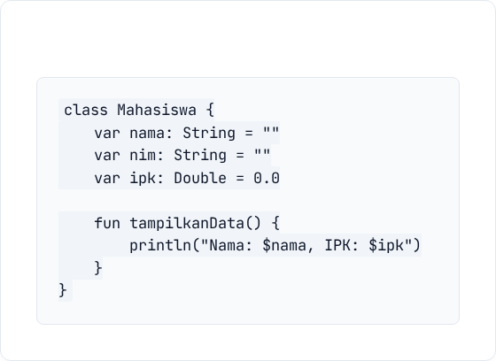
Konsep Dasar: Kelas
Blueprint / Cetakan
Implementasi Kotlin
Kelas adalah sebuah blueprint atau cetakan utama yang mendefinisikan bentuk dasar sebelum suatu objek dibuat.
Analogi: Cetakan kue yang secara presisi menentukan bentuk, letak bahan, dan proses. Cetakan itu sendiri bukanlah kue yang bisa dimakan.

Slide 7

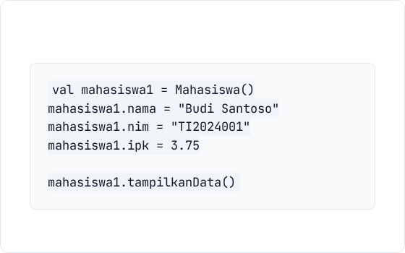
Konsep Dasar: Objek
Instansi Nyata
Implementasi Kotlin
Objek adalah instansi atau realisasi nyata yang dihasilkan dari sebuah cetakan kelas yang telah didefinisikan.
Analogi: Kue yang sudah jadi dari cetakannya, yang memiliki wujud, warna, ukuran spesifik, dan siap digunakan.

Slide 8
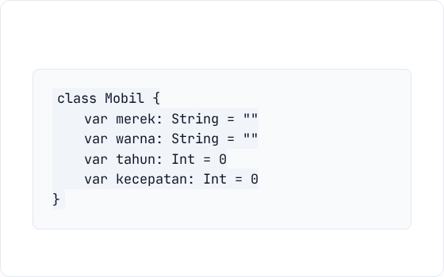
Atribut / Properti
Penyimpan Keadaan
Implementasi Kotlin
Atribut adalah variabel yang melekat pada sebuah objek dan bertugas menyimpan keadaan (state) dari objek tersebut.
Analogi: Bahan-bahan pembuat kue yang spesifik seperti takaran tepung, gula, dan mentega yang menentukan hasil akhirnya.

Slide 9

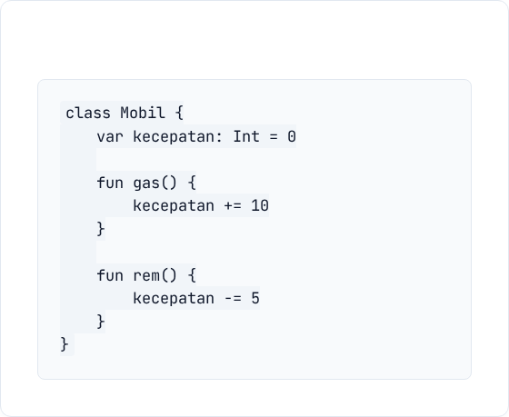
Metode / Fungsi
Penentu Perilaku
Implementasi Kotlin
Metode adalah fungsi yang terikat langsung di dalam kelas objek. Ia mendefinisikan perilaku (behavior) dari entitas tersebut.
Analogi: Langkah kerja atau cara dalam membuat kue, seperti mencampur bahan atau memanggang adonan.

Slide 10








Empat Pilar Utama OOP
Abstraksi
Enkapsulasi
Pewarisan
Polimorfisme
Menyembunyikan kerumitan proses dan hanya menampilkan esensi utama layaknya menyetir tanpa harus tahu sistem mesin.
Membungkus data & metode dalam satu unit (kelas) untuk menyembunyikan detail dan memproteksi status internal.
Kemampuan membuat kelas baru dengan mewarisi properti & metode dari kelas induk yang sudah ada sebelumnya.
Satu pesan instruksi dapat direspons secara berbeda bergantung pada objek spesifik yang menerimanya.

Slide 11
OOP vs Prosedural
Aspek Pembanding | Pemrograman Prosedural | Pemrograman OOP
Unit Utama | Fungsi / Logika algoritmik | Objek (Gabungan Data + Perilaku)
Keamanan Data | Rendah (Data global mudah diakses) | Tinggi (Terproteksi via Enkapsulasi)
Tingkat Reusability | Sulit (Sering bergantung copy-paste) | Sangat Mudah (Pewarisan/Komposisi)
Contoh Penggunaan | Program Kalkulator Sederhana | E-commerce, Sistem Perbankan, Game

Slide 12
2019+
2016
Google deklarasi "Kotlin-first" untuk Android Development.
Kotlin versi 1.0 resmi dirilis secara global ke publik.
2011
2017
Mulai dikembangkan oleh JetBrains (Kreator IntelliJ IDEA).
Diumumkan Google sebagai bahasa resmi aplikasi Android.
Sejarah Singkat Kotlin

Slide 13
Interoperabilitas dengan Java
Interoperabilitas 100%: Kotlin dapat memanggil instruksi kode Java secara langsung, begitu pula sebaliknya dalam satu project.
Migrasi Bertahap: Memungkinkan perusahaan melakukan refactoring codebase besar dari Java ke Kotlin tanpa harus merusak sistem berjalan.
Akses Ekosistem Penuh: Anda tetap bisa menggunakan keseluruhan jutaan library Java yang sudah ada tanpa adanya hambatan teknis apapun.

Slide 14
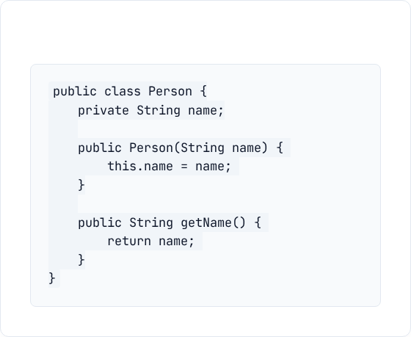
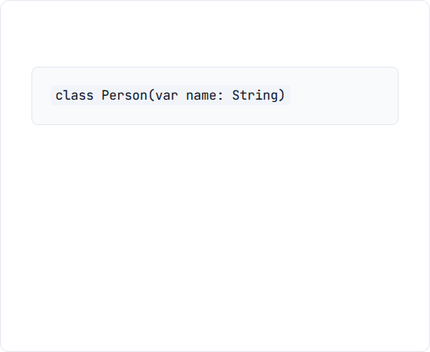
Sintaks yang Lebih Ringkas
Java (Boilerplate Tinggi)
Kotlin (Sangat Efisien)
Kotlin mampu memangkas penulisan boilerplate code (kode repetitif) hingga 30% dibandingkan dengan bahasa Java.

Slide 15
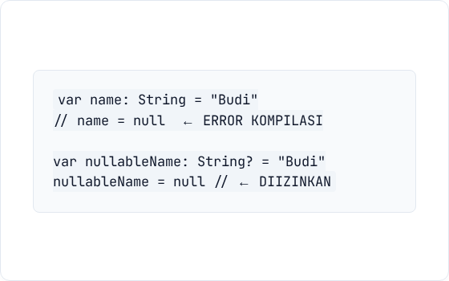
Null Safety di Kotlin
Akhir dari NullPointerException
Implementasi Kode
Kotlin secara proaktif mencegah NPE dengan mewajibkan aturan di tingkat kompilasi: secara default, seluruh variabel tidak boleh bernilai null.
Jika nilai null benar-benar dibutuhkan, tipe datanya harus dideklarasikan eksplisit dengan tanda ?.

Slide 16
Fitur Modern & Relevansi
Fitur Modern Kotlin: Termasuk Type Inference, Data Class, Extension Functions, Lambda, dan Coroutines untuk Asynchronous.
Persiapan Mobile Programming: Membekali Anda secara langsung untuk kelas pengembangan Android di semester depan tanpa perlu transisi bahasa.
Fondasi yang Tepat: Pendekatan OOP di Kotlin secara identik digunakan dalam arsitektur aplikasi mobile berskala industri saat ini.
Universalitas: Menguasai logika objek di sini berarti Anda siap memahami bahasa OOP lainnya seperti C#, Swift, dan Python.

Slide 17

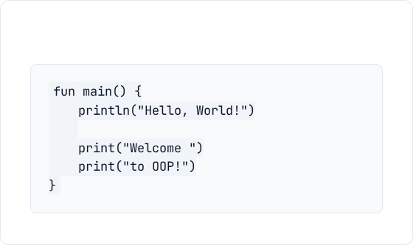
Anatomi Program Kotlin
Struktur Dasar Program
Contoh Hello World
fun: Keyword mutlak pembentuk fungsi.
main: Nama fungsi utama, titik awal mula program dieksekusi oleh mesin JVM.
println(): Perintah internal untuk mencetak teks lalu melakukan break baris baru (new line).

Slide 18

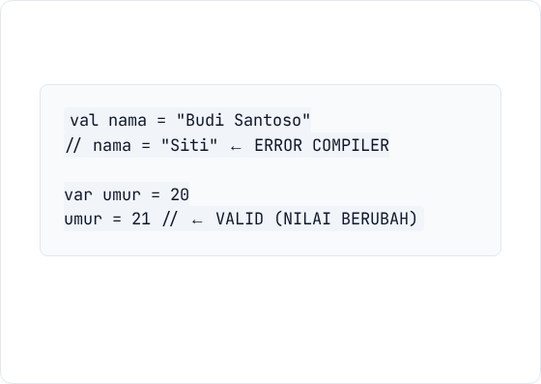
Variabel: val vs var
Mutabilitas Data
Penerapan di Kode
val (Immutable): Nilai variabel terkunci dan tidak bisa ditimpa ulang (Read-only).
var (Mutable): Nilai variabel diizinkan untuk diubah secara dinamis saat runtime.
Best Practice: Deklarasikan segala hal sebagai val di awal. Ubah menjadi var hanya jika wajib berubah.

Slide 19

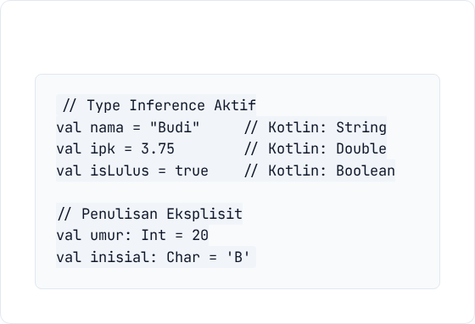
Type Inference & Tipe Data
Penebakan Tipe Otomatis
Contoh Penggunaan
Type Inference memungkinkan compiler Kotlin untuk menebak tipe data secara cerdas berdasarkan nilai inisialisasinya.
Tipe dasar meliputi: String, Int, Double, Boolean, dan Char.

Slide 20
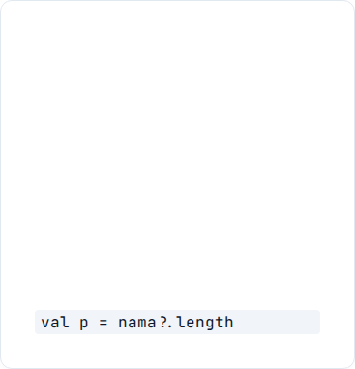
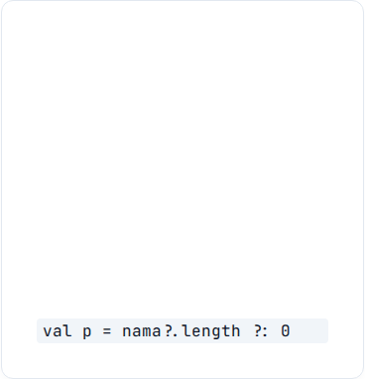
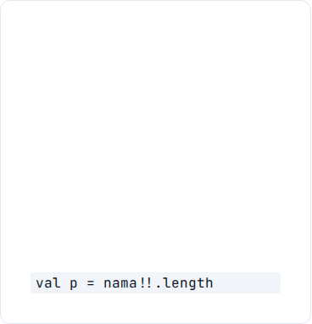



Mekanisme Null Safety
Safe Call (?.)
Elvis Operator (?:)
Not-Null Assert (!!)
Melindungi dari crash. Eksekusi fungsi atau akses variabel hanya dilakukan apabila objek utamanya terkonfirmasi tidak null.
Memberikan nilai default pengganti secara instan apabila variabel yang dicek ternyata memang mengandung nilai null.
Memaksa compiler menganggap variabel 100% tidak null. Sangat berisiko memicu crash NPE jika prediksi Anda salah.

Slide 21
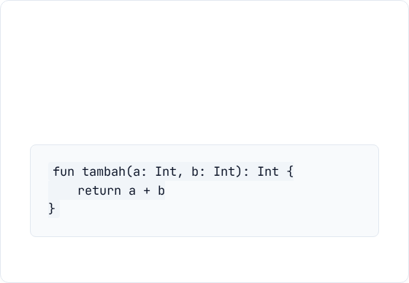
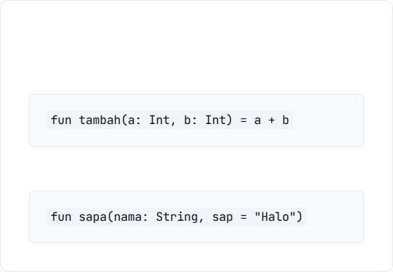
Fungsi di Kotlin
Deklarasi & Nilai Balik
Fitur Ekspresi Lanjutan
Fungsi standar membutuhkan blok { } dan perintah return jika mengembalikan sebuah nilai tipe data tertentu.
Single-Expression: Sangat hemat baris kode.
Parameter Default:

Slide 22
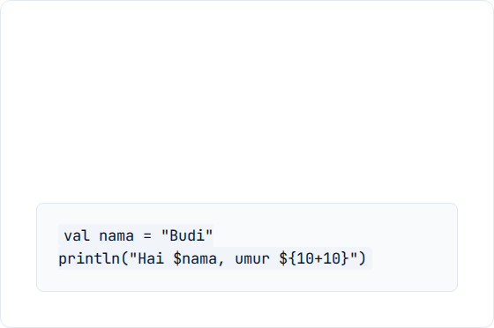
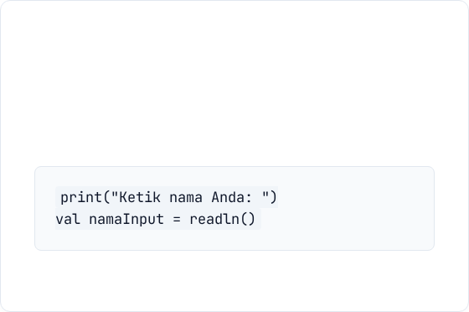
String Template & Input
Interpolasi String Modern
User Input Terminal
Di Kotlin, Anda cukup menggunakan simbol $ untuk menyisipkan variabel atau operasi langsung ke dalam rentetan teks, menghindari teknik plus-penggabungan kuno.
Perintah readln() menangkap data console dalam format murni String. Bisa digabung dengan modifier seperti .toInt().

Slide 23
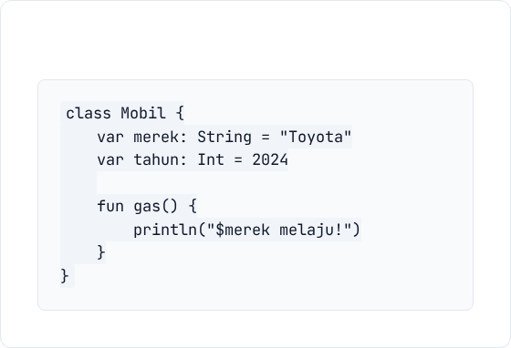
Deklarasi Kelas & Properti
Menyusun Struktur Objek
Struktur Kode
Kelas dibangun menggunakan keyword awalan class. Anda dapat langsung mengisikan properti atribut di dalam blok beserta nilai default yang ditentukan.
Seluruh fungsi (metode) diletakkan di scope yang sama.

Slide 24
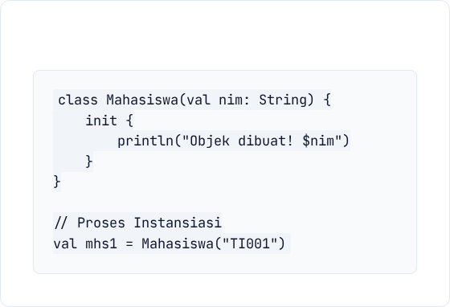
Objek & Konstruktor
Instansiasi & Inisialisasi
Struktur Kode
Pembuatan Objek: Diciptakan dengan pemanggilan sederhana tanpa membutuhkan kata kunci tradisional new.
Primary Constructor: Parameter disematkan langsung di header penamaan kelas, memicu blok init { } pada awal pembentukan.

Slide 25
Sistem Manajemen Mahasiswa
Struktur Properti: Menggunakan nim, nama (keduanya immutable/read-only), serta jurusan dan ipk (mutable/bisa diubah).
Blok Inisialisasi: Menjalankan trigger validasi instan saat objek dibuat untuk memastikan IPK mutlak berada di range angka 0.0 - 4.0.
Metode tampilkan(): Mencetak seluruh rincian dan status mahasiswa ke layar dengan formatting UI/UX konsol yang rapi.
Metode hitungPredikat(): Mengevaluasi skala kelulusan berjenjang (Cumlaude, Sangat Memuaskan, Cukup, dsb).
Metode updateIpk(): Memanipulasi state IPK dengan pengecekan perlindungan input.

Slide 26





Latihan & Tugas
Kelas Buku
Kelas Lingkaran
Kelas Kalkulator
Properti: judul, peminjam. Metode Utama: pinjam(), kembalikan(). Latih pengaturan state String nullable untuk peminjam.
Properti: jariJari. Metode Utama: luas(), keliling(). Aplikasikan library bawaan Math.PI.
Programkan metode operasi aritmatika (tambah, kurang, kali, bagi) dengan tambahan perlindungan crash pada exception pembagian nilai-0.

Slide 27


Ringkasan & Persiapan
Ringkasan Pertemuan 1
Persiapan Pertemuan 2
OOP Core: Paradigma yang berbasis abstraksi nyata melalui Kelas (Cetakan) dan Objek (Realisasi).
Fokus Utama: Pilar Enkapsulasi (Encapsulation).
Topik Khusus: Implementasi Access modifier (private, protected, public), teknik Setter/Getter custom, dan Backing field pengaman properti.
Kotlin Advantage: Sangat ringkas, dilindungi sistem Null Safety, dan menggunakan arsitektur val (immutable) dan var (mutable).
* Pastikan tugas Kelas Sistem Mahasiswa sudah diselesaikan!

